Slide 1
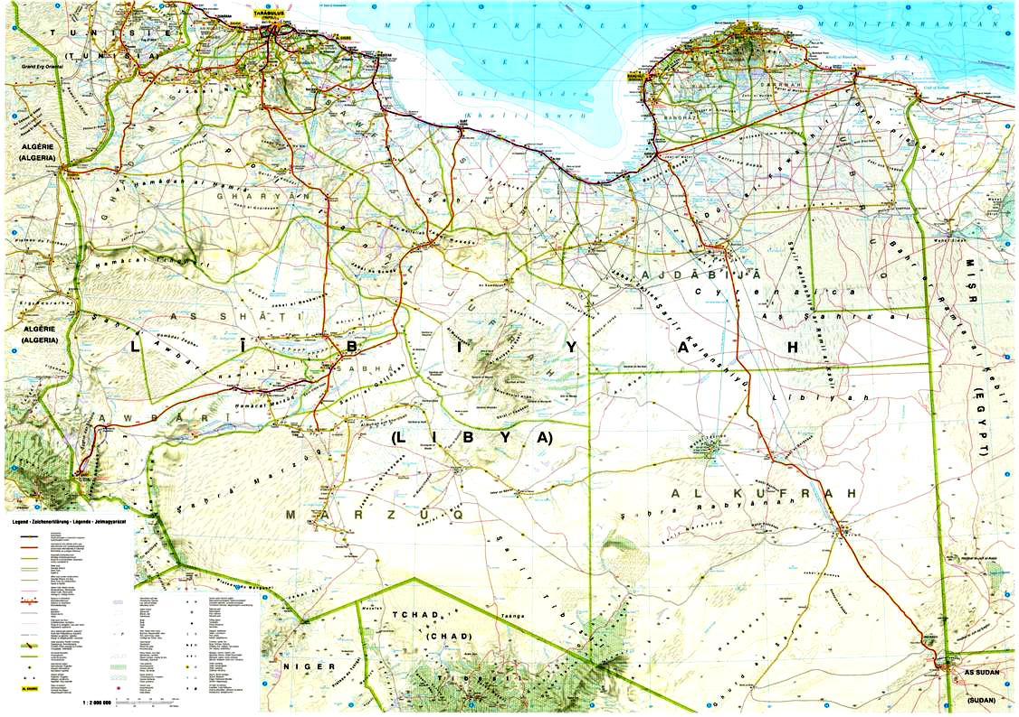
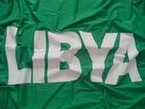
LA LIBIA DE LIOS LIBIOS

Slide 2
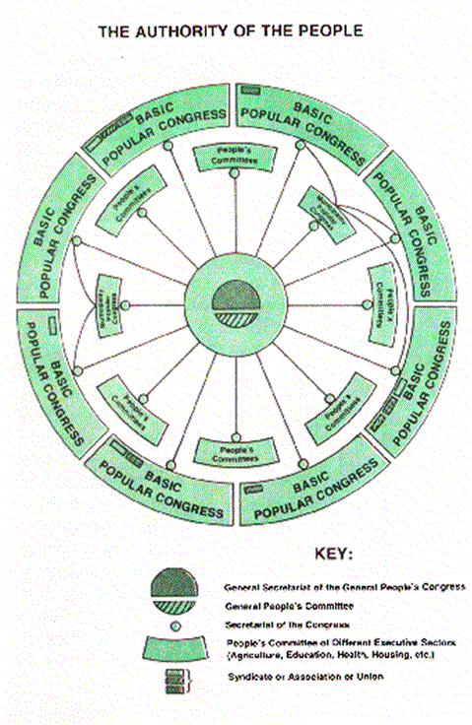
La revolución de 1969
Costó solo una vida
Fue protagonizada por 20 generales con el apoyo de las tribus, por el pueblo y para el pueblo.
El petróleo pasó a ser propiedad de los libios.
La nueva constitución creó la Jamahiriyah Libia, es decir el gobierno del pueblo: Donde TODOS los libios tenían cabida

Slide 4
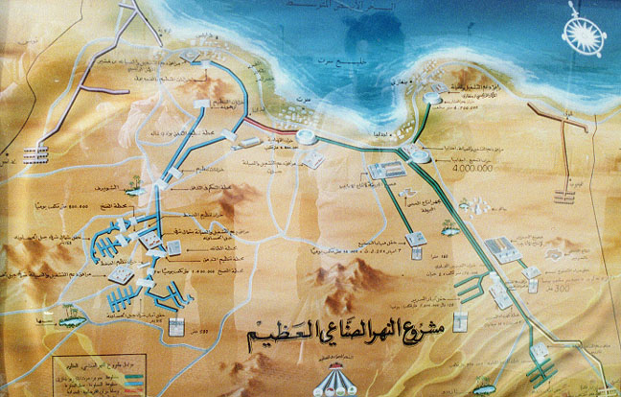
PROYECTO DEL GRAN RIO

Slide 5
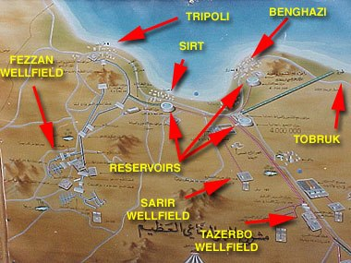
En total, el Great Man-Made proyecto requiere la perforación de 960 pozos con profundidades que varían desde 450 hasta 650 metros. La red de pozos cubre el área de 8000 kilómetros cuadrados.

Slide 6
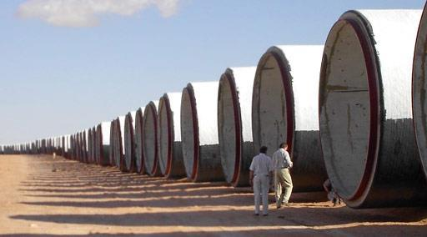
PROYECTO DEL GRAN RÍO 547.000.000 DE CILINDROS DE CEMENTO HAN SIDO FABRICADOS 5.200.000 TONELADAS DE CEMENTO 24.000.000 MILLONES DE TONELADAS DE GRAVILLA 43.000.000 DE TONELADAS DE CABLES DE ACERO 155.000.000 KM. DE EXCAVACIONES DE SUELO 2.155 KM CONSTRUÍDOS Y ESTABA EN FASE DE CONSTRUCCIÓN

Slide 7
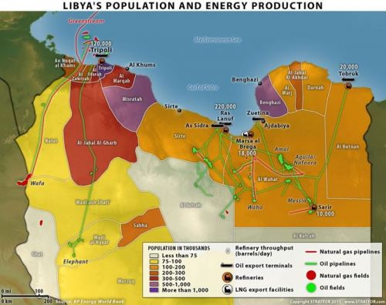
PRODUCCIÓN DE PETROLEO EN LIBIA

Slide 8
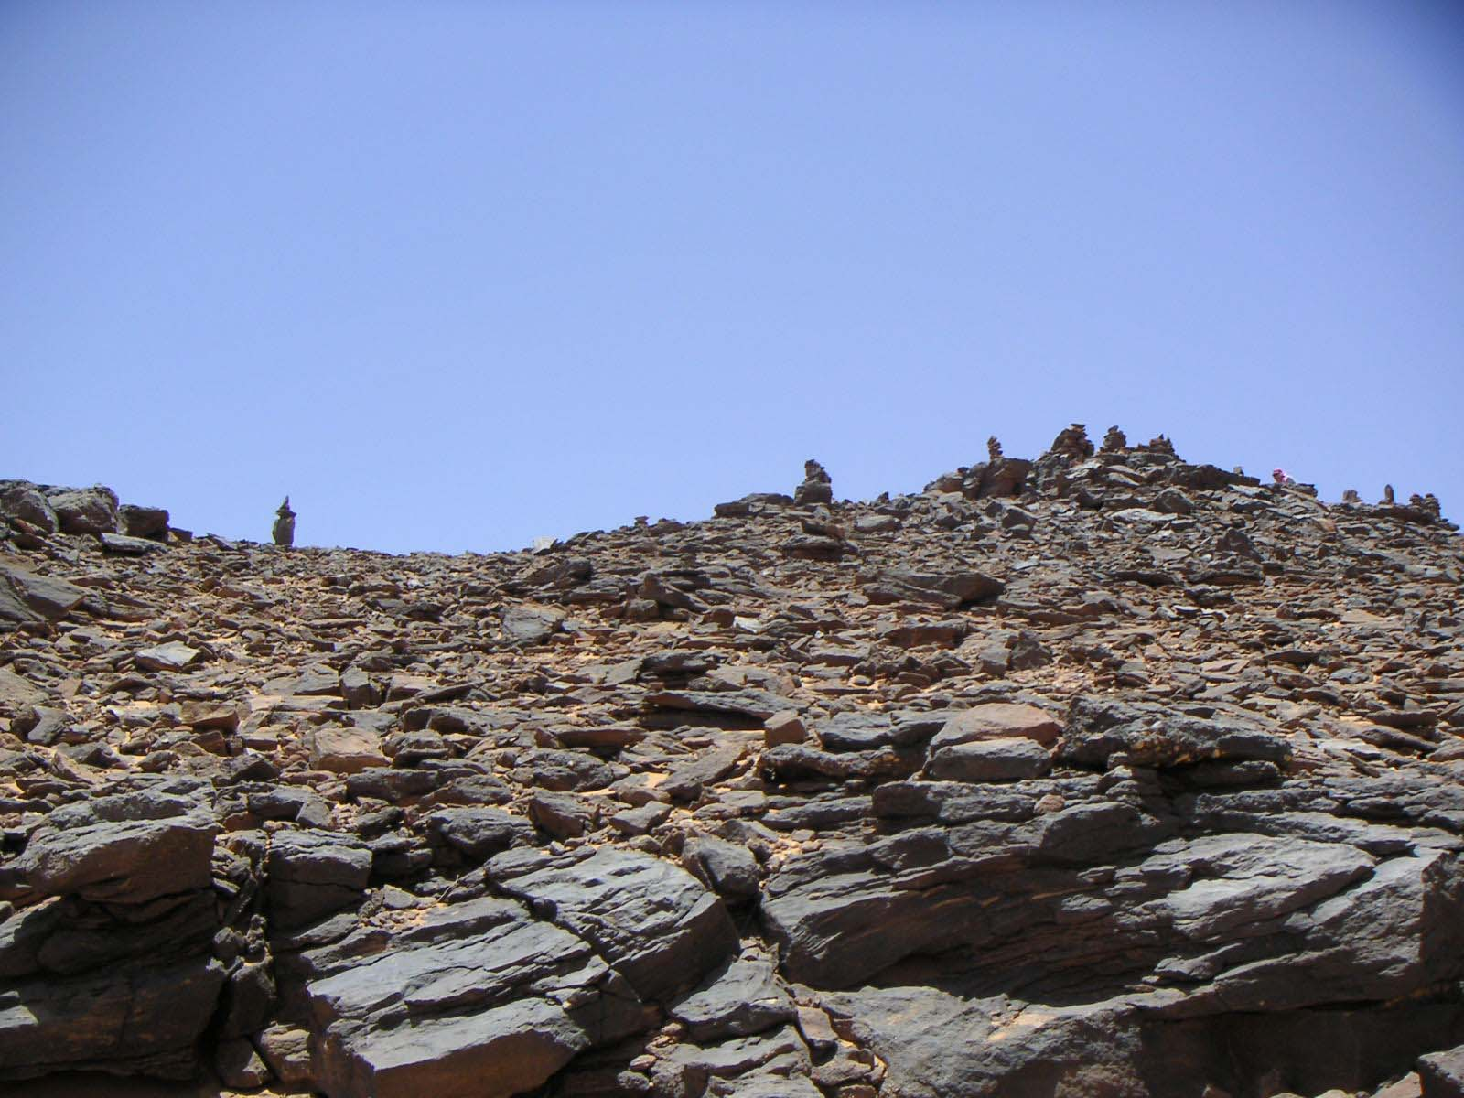
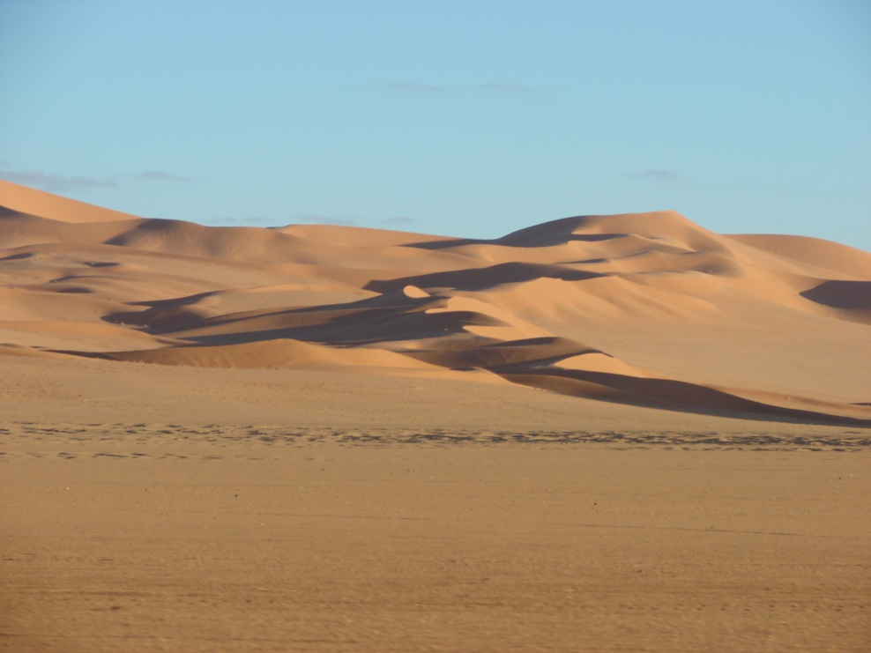
El extenso desierto libio guarda gran cantidad de minerales de extraordinario valor que aún no se ha iniciado su extracción, como uranio, hierro, cobre,… Los libios disponían de análisis geológicos.

Slide 9
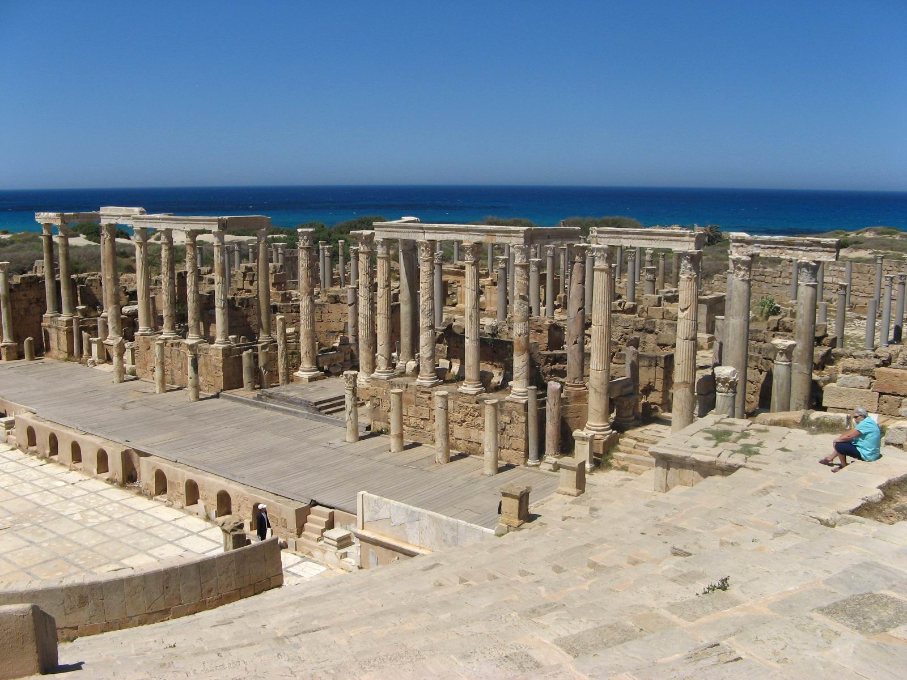
5 LUGARES PATRIMONIO CULTURAL DE LA HUMANIDAD UNESCO 1. LEPTIS MAGNA

Slide 10
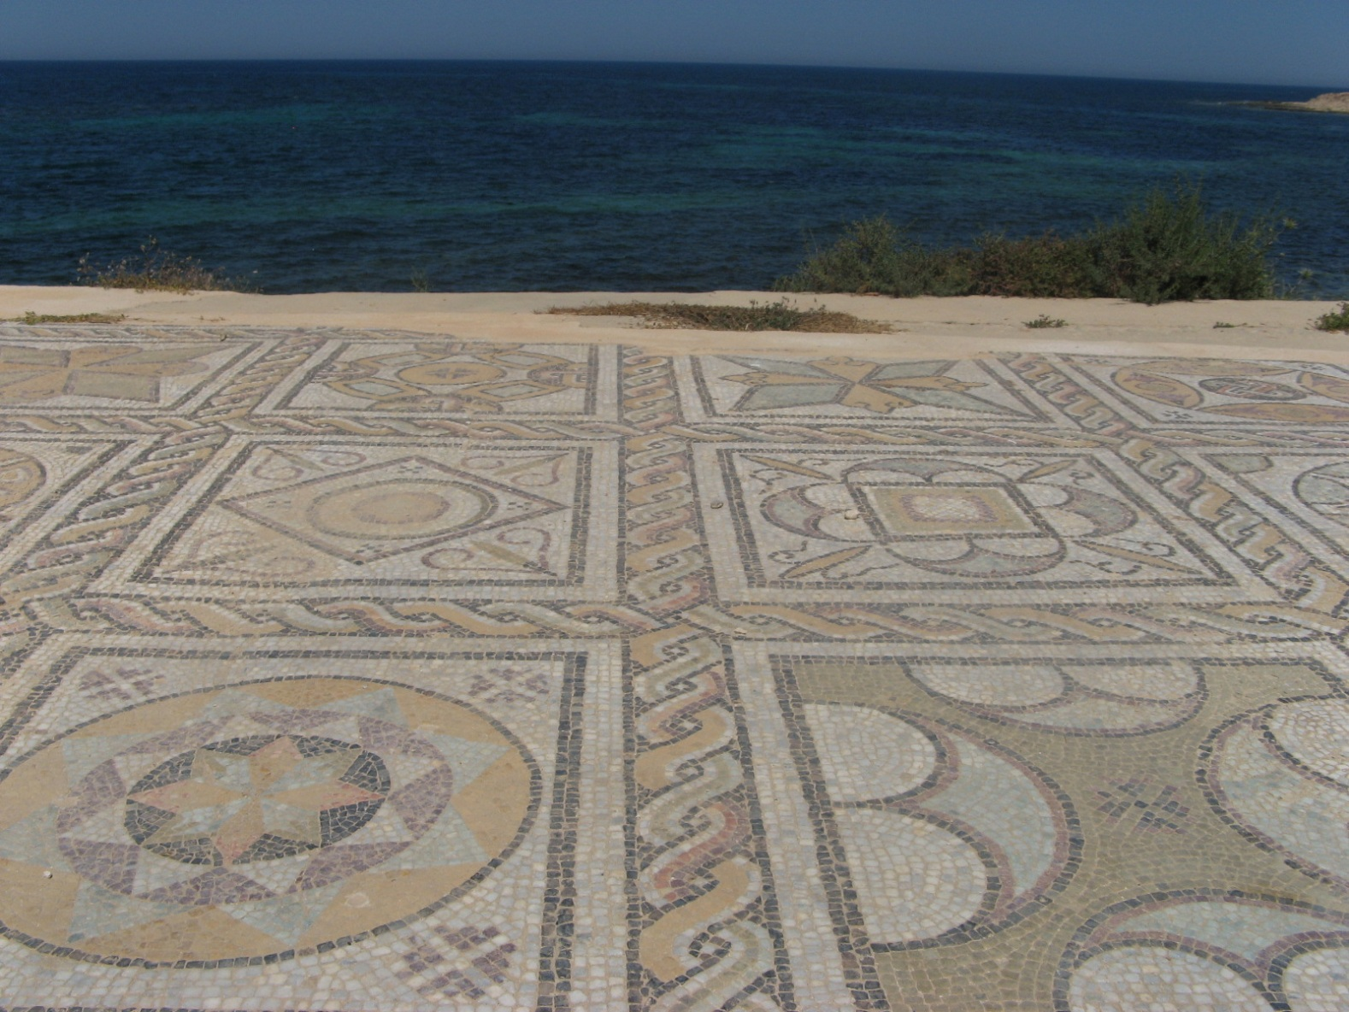
5 LUGARES PATRIMONIO CULTURAL DE LA HUMANIDAD UNESCO 2. SABRATA

Slide 11
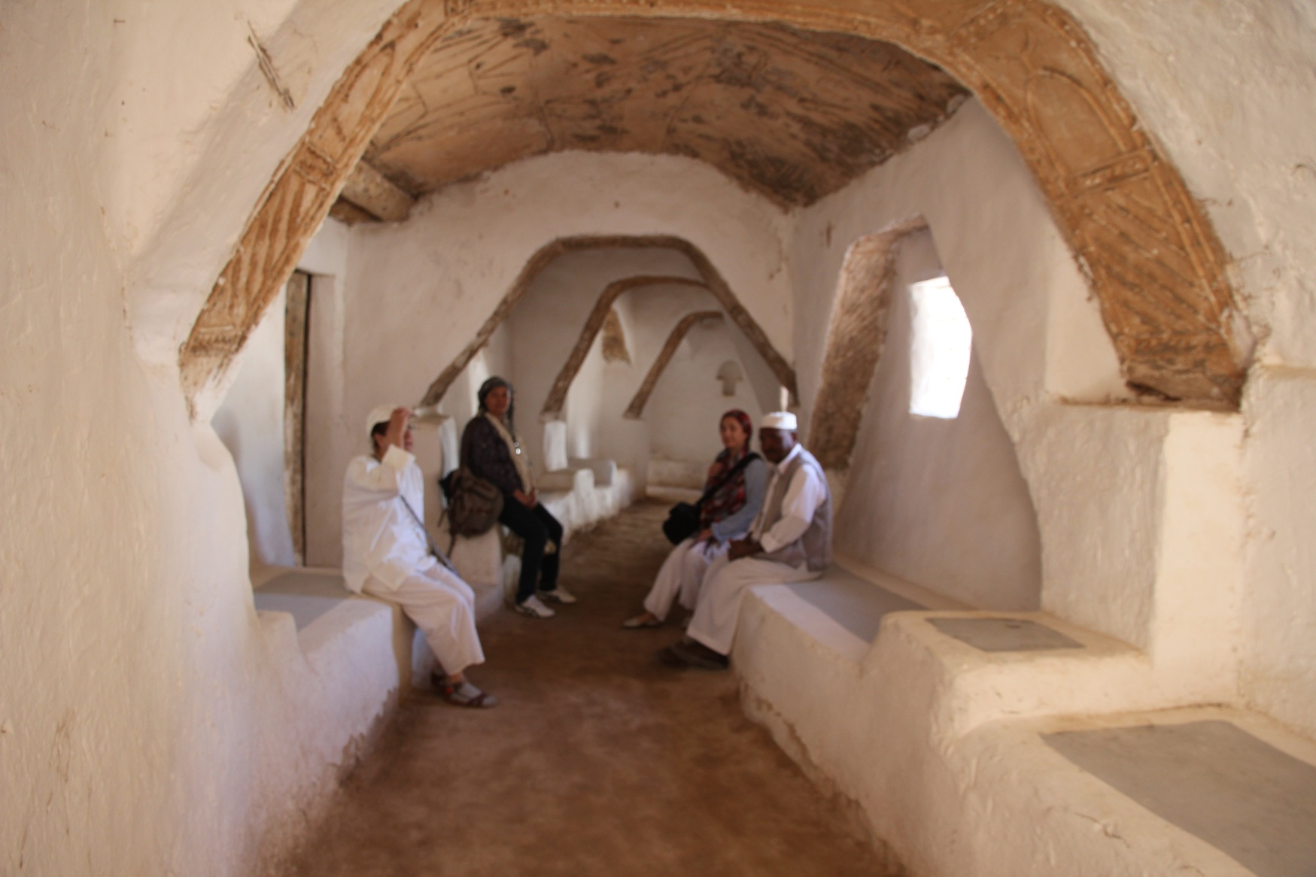
5 LUGARES PATRIMONIO CULTURAL DE LA HUMANIDAD. UNESCO 3. GHADAMES

Slide 12
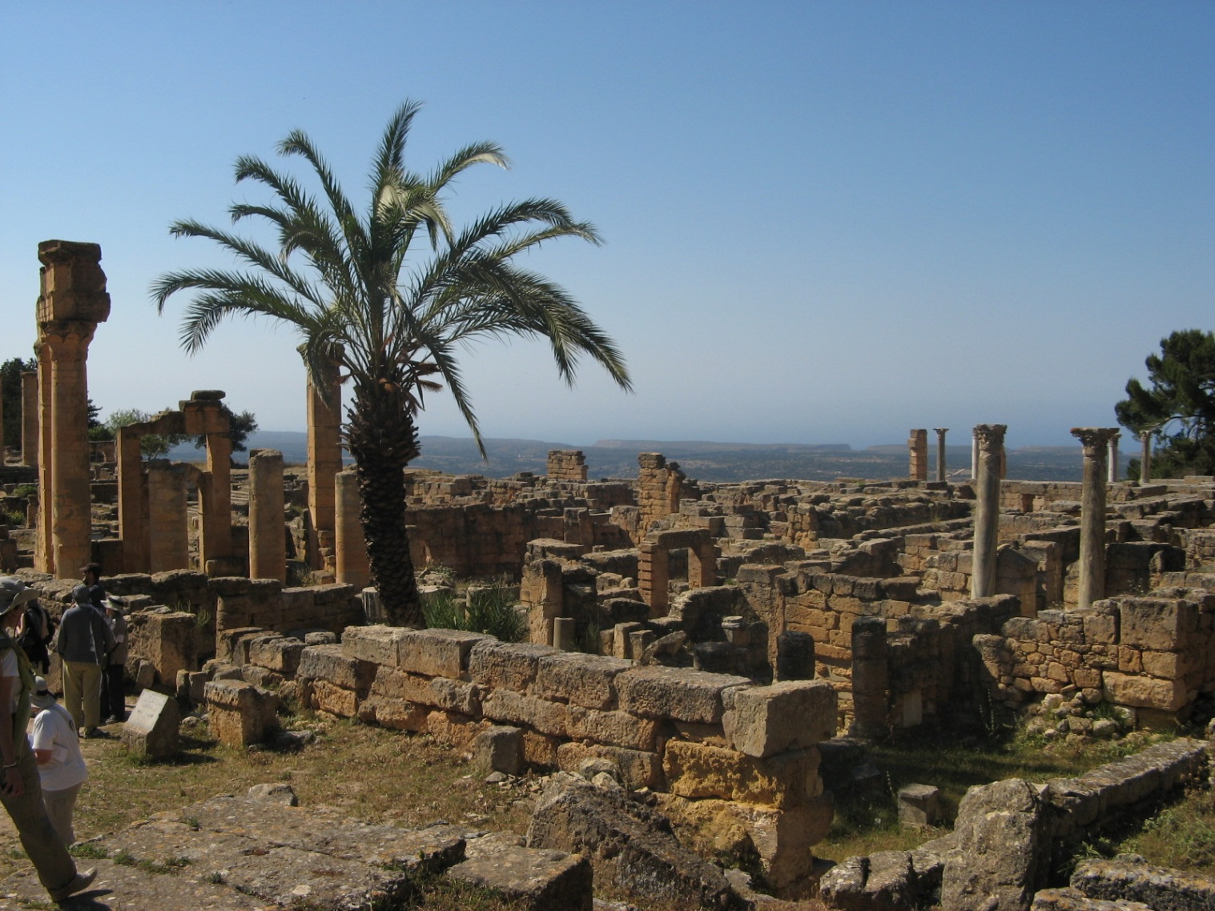
5 LUGARES PATRIMONIO CULTURAL DE LA HUMANIDAD. UNESCO 4. CIRENE

Slide 13
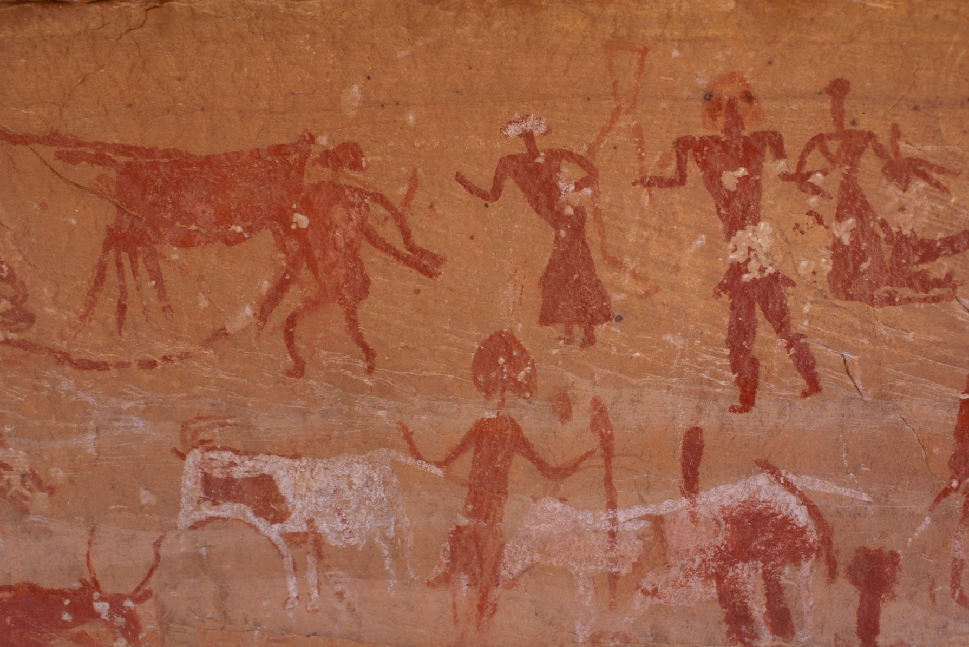
5 LUGARES PATRIMONIO CULTURAL DE LA HUMANIDAD UNESCO 5. PINTURAS RUPESTRES DE AKAKOS

Slide 14
La mayor parte de los restos históricos libios se mantienen aún bajo las arenas del desierto. Como ejemplo está la maravillosa ciudad de Leptis Magna, declarada Patrimonio Cultural de la Humanidad por la UNESCO, y sin embargo solo se ha desenterrado el 30%. La injerencia occidental ha destruido y saqueado una parte muy importante de este valiosísimo patrimonio

Slide 15
TODO LIBIA ESTABA SIENDO RECONSTRUÍDA 1. Todos los colegios nuevos 2. Todos los hospitales nuevos 3. Todas las universidades nuevas 4. Centros deportivos por todo el país 5. Las carreteras nuevas con muy buena iluminación. 6. Nuevo ferrocarril con ciudades nuevas a lo largo del recorrido: Trípoli/Chat y Trípoli/ Ghat 7. Metro en Trípoli 8. Casas nuevas para todos los libios. …

Slide 16
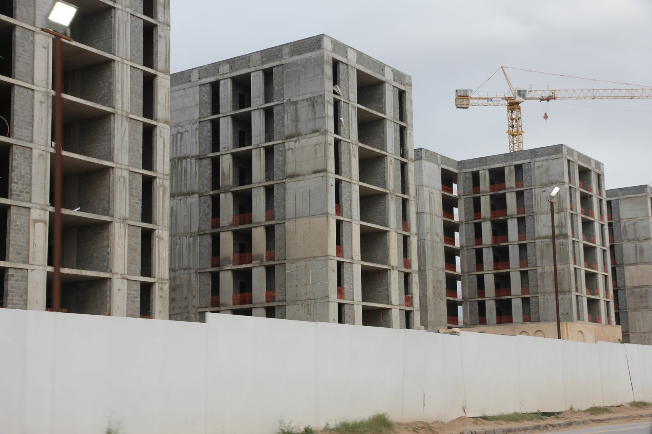
Miles de pisos en construcción en las ciudades

Slide 17
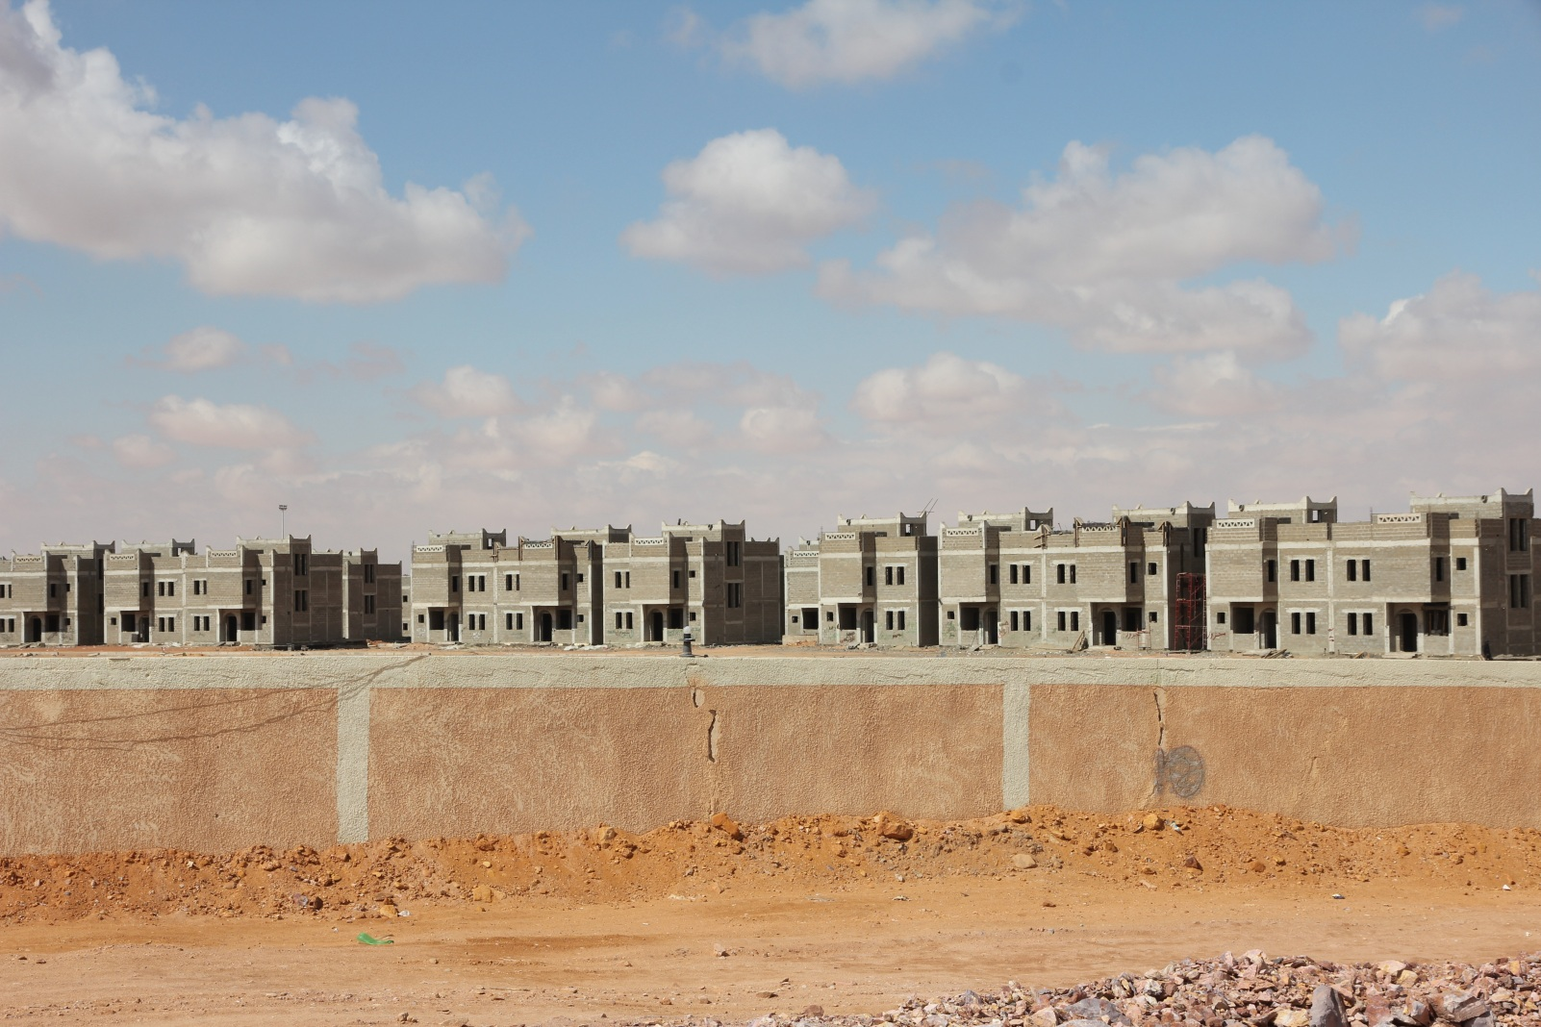
Hasta el pueblo más lejano y pequeño de Libia iba a tener sus casas nuevas

Slide 18
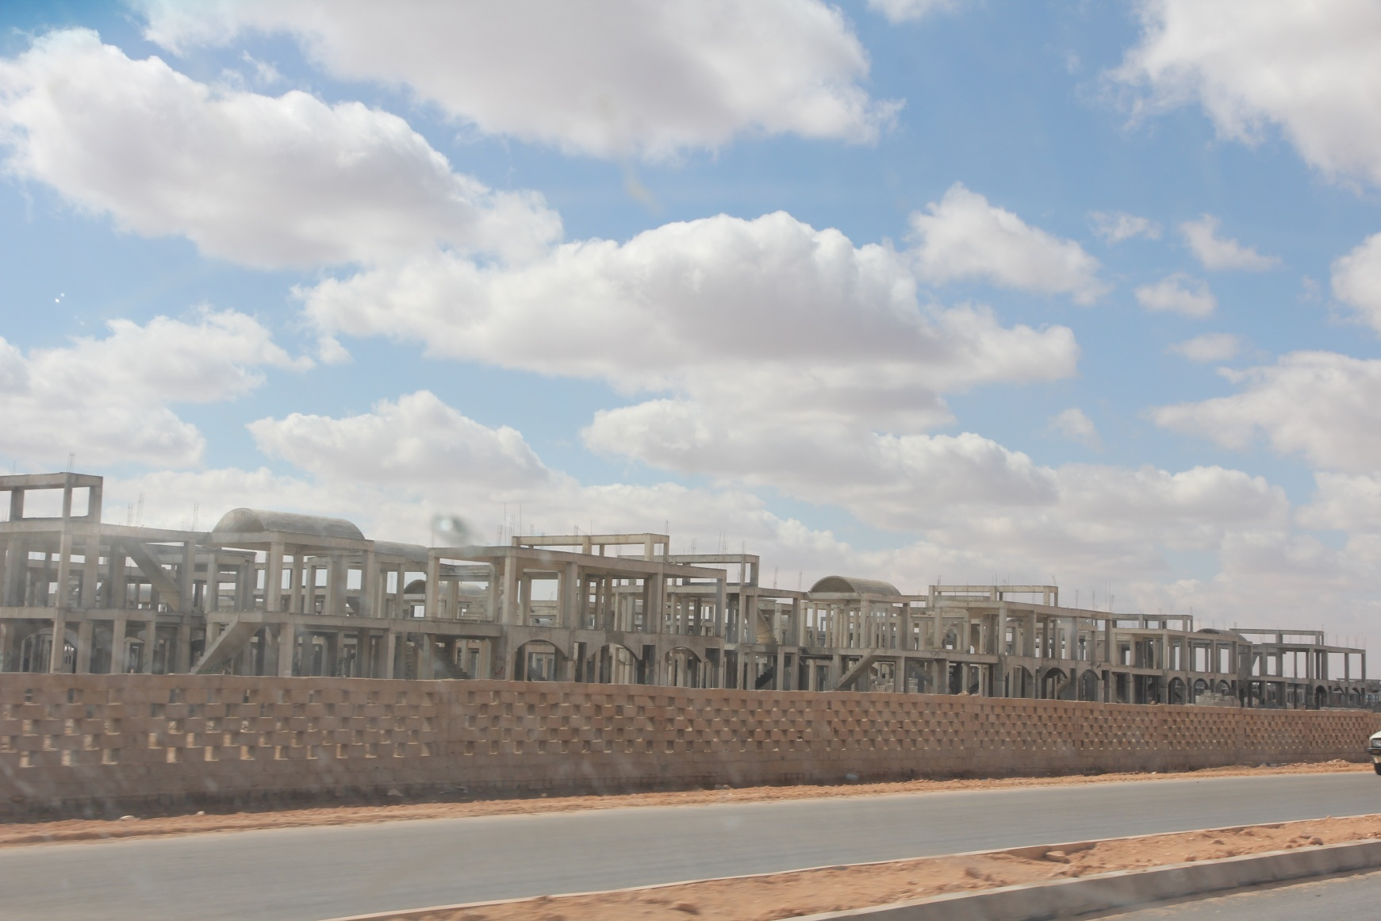
Áreas de 5000 casas en construcción

Slide 19
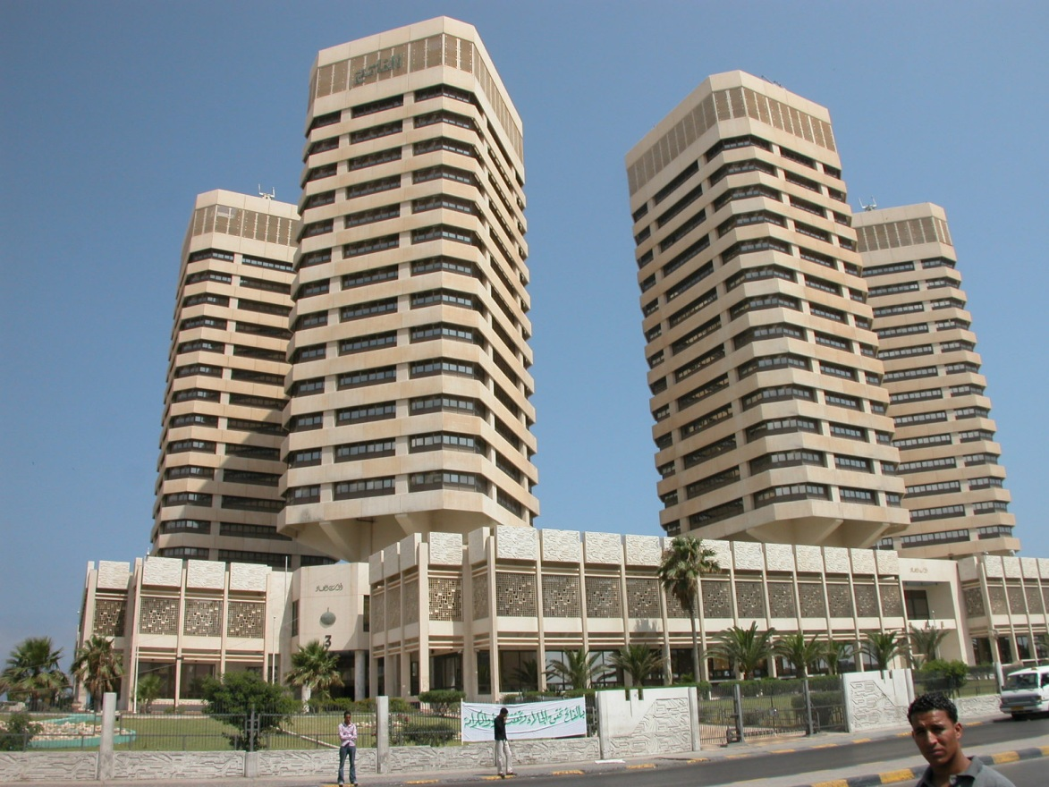

Slide 20
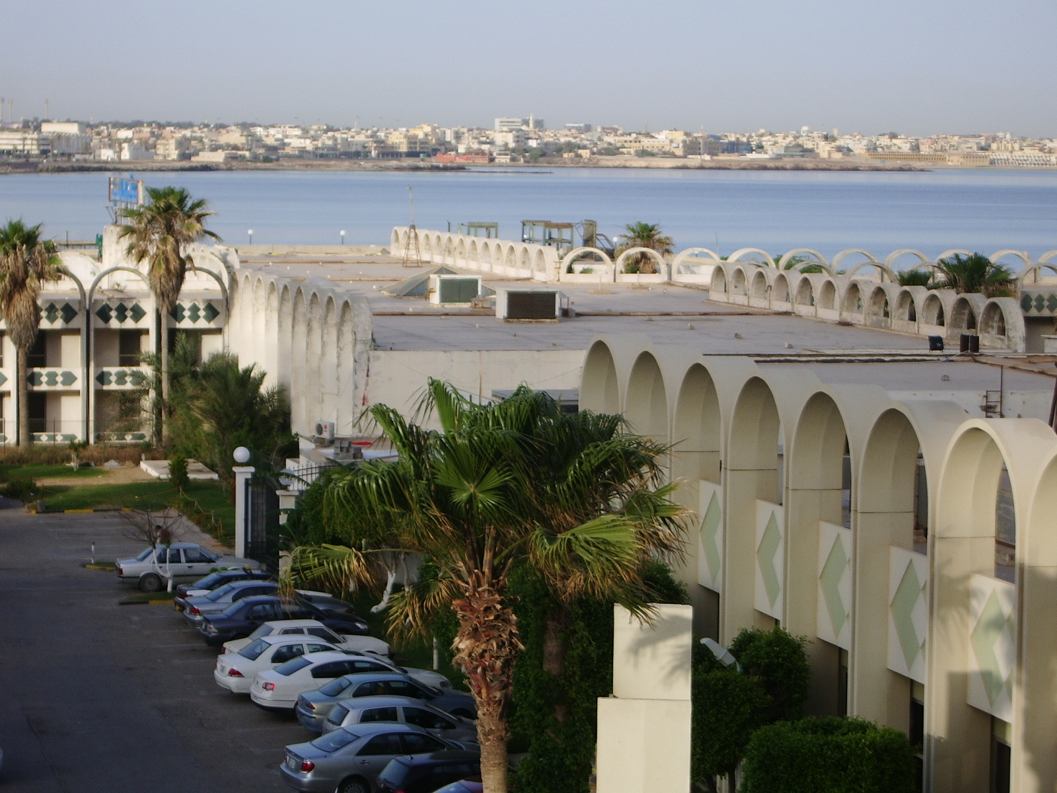

Slide 21
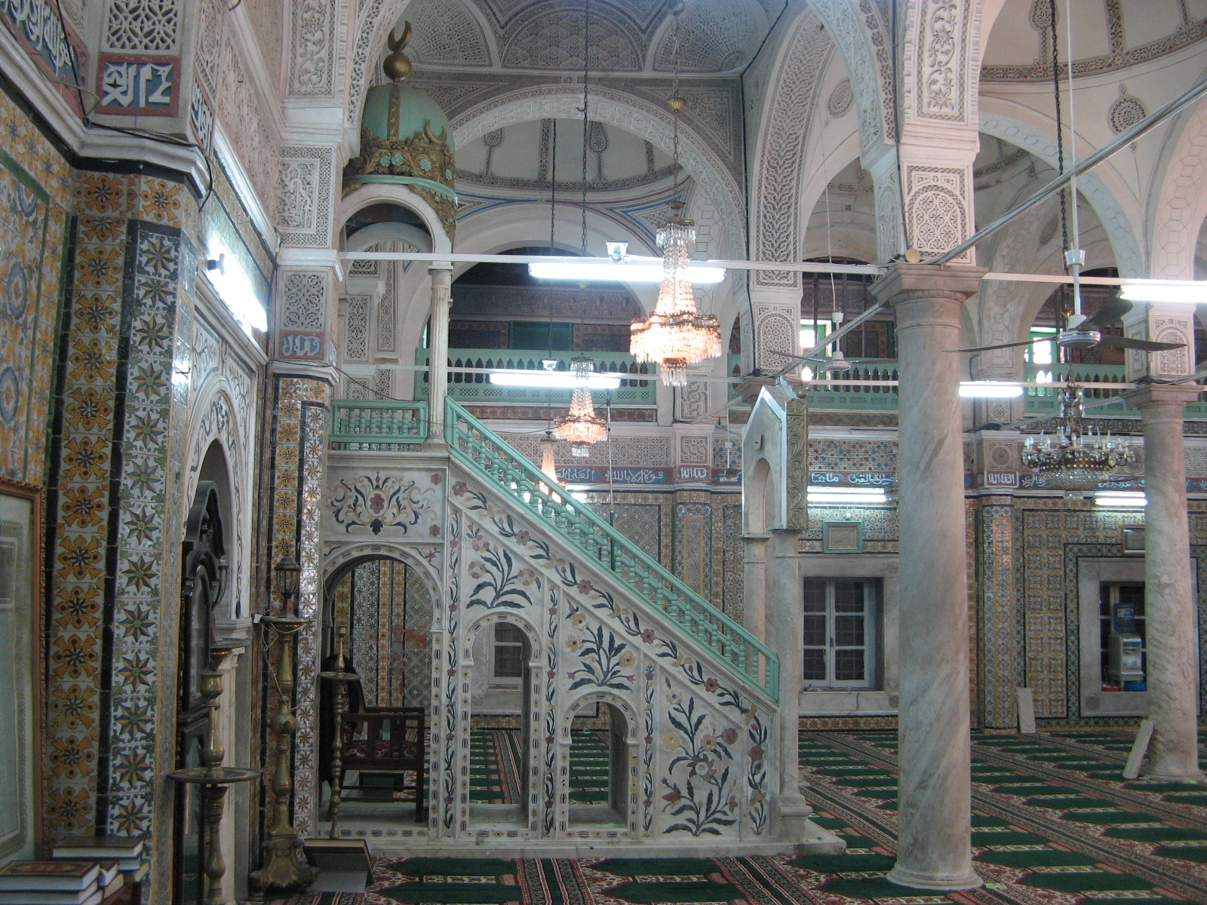

Slide 22
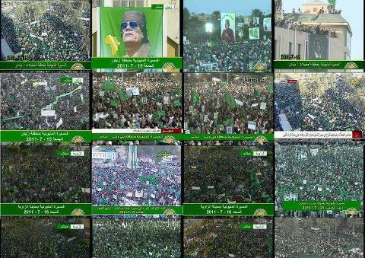

Slide 23
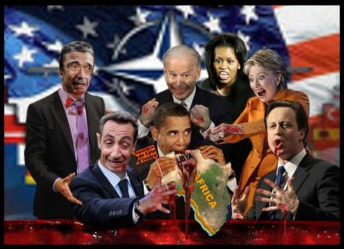
La injerencia occidental ha destruido más de 40 años de trabajo de los libios y saqueado el país

Slide 24
PALABRAS DEL LÍDER LIBIO Moammar al Ghadafi Testigo presencial declara que el líder libio, cuando vió que destruían las ciudades, bombardeaban, quemaban,… dijo: “Dejad a la gente hagan lo que quieran, que quemen lo que quieran, lo reconstruiremos”. Mientras los medios occidentales decían que el gobierno de la Jamahiriyah bombardeaba a su propio pueblo

Slide 25
SITUACIÓN ACTUAL 1. Un régimen de ocupación de doble nacionalidad que no se ocupa ni de Libia ni de los libios. 2. Saqueado todo el dinero, infraestructuras y riquezas libias. 3. El Dinero Libio ha sido robado y el 40% de los bancos libios ahora están en manos de Qatar. 4. Los libios no saben ni cuanto petróleo se extrae, ni a donde va el petróleo ni quién se queda los beneficios. 5. Libia está controlada por las bandas armadas internacionales de islamistas extremos y mercenarios de empresas de la guerra. Mantienen el caos en el país y son la ley. 6. Las bandas internacionales se han repartido las áreas del país para la venta de drogas y alcohol. 7. Las armas se venden en las calles a muy bajo precio incluyendo a niños de cualquier edad. 8. Los hospitales tienen prohibido atender a los libios que supuestamente apoyan a la Jamahiriyah 9. Más de 20.000 libios detenidos en las cárceles en condiciones inhumanas. 10. Las torturas son habituales y diarias 11. Miles de heridos 12. Miles y miles de muertos 13. Terribles consecuencias de la agresión: abortos, muchos nacimientos con malformaciones, crisis hipertensivas, infartos,… 14. Más de 2 millones de desplazados que no pueden volver a sus hogares con amenaza de muerte. 15. Todo Libia en manos de las bandas armadas: Caos y una terrible inseguridad

Slide 26
1. Testimonio de una familia de Benghazi 2. Tawerga: No les dejan ni recuperar su documentación de Libios. 3. Lider de la tribu de Al Ghadafa: No quiso irse de Libia y ahora está preso y está siendo torturado. Se encuentra en la cárcel de Benghazi: Abdl Ahmed Omar, unos 63 años de edad. 4. La organización Fact Finding Mission: Matan a su lider Zidan Mubarak frente al Hotel Rixos. 5. Profesor de la Universidad y hombre de experiencia en el gobierno: Libyan National Popular movement 6. General de la revolución, compañero de Ghadafi (Unión de oficiales del Consejo Revolucionario). 7. Lider de todas las tribus Libias: Verdadero gobierno Legal de Libia. 8. Testimonios de las torturas a las que fue sometido Abuzid Dorda. 9. Médico Libio testigo en Sirte 10. La masacre de Sorman: International Coalition to ensure NATO (ICENA). 11. Más de dos millones de desplazados

